Slide 1
Русская красавица – СНЕГУРОЧКА
Презентацию выполнила
Сиренко Татьяна Анатольевна
учитель математики
МКОУ СОШ №3

Slide 2
Девушка с русой косой до пояса, в шубке, отороченной мехом и ладных сапожках — такой мы знаем Снегурочку, которая помогает Деду Морозу раздавать подарки на Новый год.
Снежная девушка, приходящая к нам под Новый год – явление уникальное. Ни в какой другой новогодней мифологии, кроме российской, нет женского персонажа! А между тем, мы сами мало что о ней знаем…

Slide 3
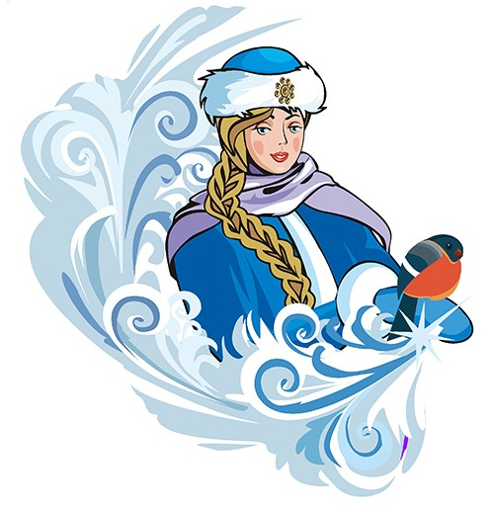
ИТАК. О Снегурочке ничего не было известно вплоть до 19 века. Только в 1869 году известный писатель А. Афанасьев написал старинную сказку северных поморов об ожившей ледовой девочке.
Спустя несколько лет, в 1873 году гениальный русский драматург А. Островский сочинил свою историю о снежной девушке.
Спустя еще 8 лет, этот
сказочный образ стал настолько
популярным в России, что
Н. Римский-Корсаков сочиняет
оперу «Снегурочка». Хотя и в
это время снежная красавица
прямого отношения к
новогодним торжествам еще не
имела.

Slide 4
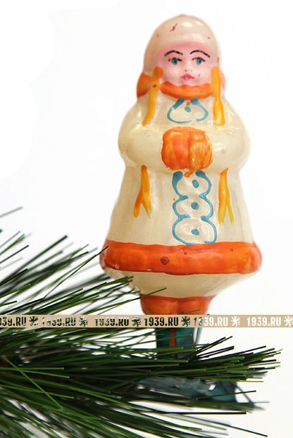
Правда, еще до революции 1917 года, на елки было принято вешать стеклянные или фарфоровые фигурки Снегурочки. Но они, большей частью, напоминали просто красивые елочные игрушки для детей.
Официальной спутницей Деда Мороза
Снегурочка становится только в СССР, в
30-е годы 20-го века. Именно тогда эти
два персонажа становятся неизменными
атрибутами новогодних торжеств и
всегда появляются вместе. Но кем же на
самом деле приходится Снегурка Деду
Морозу?

Slide 5
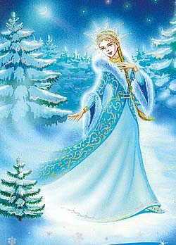
Несмотря на то, что Снегурочка – это фольклорный персонаж, мнений о ее происхождении очень много. Самая распространенная – Снегурочка внучка
Деда Мороза. Есть версия, что
Снегурочка – дочка Деда Мороза и
Весны-Красны. По крайней мере, А. Островский считает именно так.
Образ Снегурочки – символ
застывших вод. Это девушка –
вечно молодая и жизнерадостная,
одетая только в белые одежды.
Её головной убор – восьмилучевой венец, шитый серебром и жемчугом.

Slide 6
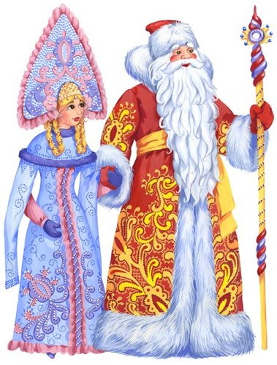
Первый совместный выход
Деда Мороза и Снегурочки
состоялся в 1937 году – с тех
пор так и повелось. Снегурочка
водит с детьми хороводы,
передает Дедушке Морозу их
просьбы, помогает раздавать
подарки, поет песни и танцует
вместе с птичками и
зверюшками. И Новый год не Новый год без славной помощницы главного волшебника страны.

Slide 7
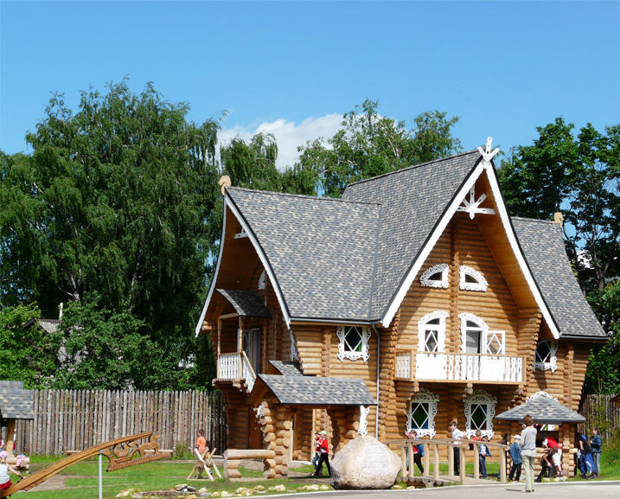
А где же живет Снегурочка?
На звание "родового гнезда" дочери Мороза и Весны претендуют два места. В имении Щелыково Костромской области Островский придумал свою пьесу по мотивам старой сказки – вот, вроде бы, и родина Снегурочки. Но зато в подмосковном селе Абрамцево у Виктора Васнецова родился образ ледяной красавицы. Здесь же художник создал декорации к первой театральной постановке по пьесе
Островского и, опять же в Абрамце
ве, на сцене домашнего тетра Саввы
Мамонтова впервые прозвучала опе-
ра Римского-Корсакова. Есть у нее
свой терем в Косторме. В 2006 году
в московском парке Кузьминки от
крылась резиденция Деда Мороза.
Здесь же построили двухэтажный домик и для его внучки.

Slide 8
ЗАГАДКИ ОТ СНЕГУРОЧКИ
1. Эта красавица – снежная,
Очень и очень нежная!
К нам приходит она в Новый год.
Дед мороз своей внучкой зовет!
СН Е ГУРОЧКА
2. Что за зимнее стекло,
Как весна, так – потекло!?
Л ЁД
3. Кто может мост построить
за ночь без топора?
М О РОЗ
4. Кем доводится Дедушке Морозу
прекрасная Снегурочка?
ВНУ Ч КА
5. Мчусь как пуля я вперед,
Лишь поскрипывает лед,
Да мелькают огоньки..
Кто несет меня? ..\
КОНЬ К И
6. Все лето стояли,
Зимы ожидали,
Дождались поры –
Помчались с горы.
С А НКИ

Slide 9
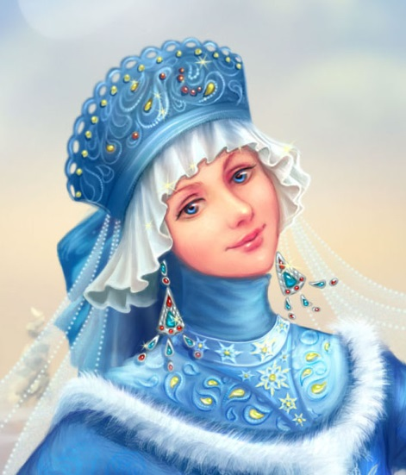
С новым годом!

Slide 10
ИНТЕРНЕТ-РЕСУРСЫ
http://ya-umni4ka.ru/?p=1937
http://kladraz.ru/images/photos/medium/article640.jpg - шарик на веточке
http://go.mail.ru/search_images?q=%D1%81%D0%BD%D0%B5%D0%B3%D1%83%D1%80%D0%BE%D1%87%D0%BA%D0%B0%20%D0%BA%D0%B0%D1%80%D1%82%D0%B8%D0%BD%D0%BA%D0%B8&fr=web&rch=l&jsa=1#w=250&h=348&s=80564&pic=http%3A%2F%2Fwww.snegurochka.org%2Fimg%2Fcontent%2Ftv-vo.jpg&page=http%3A%2F%2Fsmolshopmarket.ru%2Fforum%2Fviewtopic.php%3Ff%3D11%5Cu0026t%3D253&pretty=http%3A%2F%2Fsmolshopmarket.ru&descr=%D0%98%D0%B7%D0%BE%D0%B1%D1%80%D0%B0%D0%B6%D0%B5%D0%BD%D0%B8%D0%B5%20%7C
http://go.mail.ru/search_images?q=%D1%81%D0%BD%D0%B5%D0%B3%D1%83%D1%80%D0%BE%D1%87%D0%BA%D0%B0%20%D0%BA%D0%B0%D1%80%D1%82%D0%B8%D0%BD%D0%BA%D0%B8&fr=web&rch=l&jsa=1#w=600&h=676&s=134371&pic=http%3A%2F%2Fwww.supercook.ru%2Fimages-skazki-vypusk%2Fsk-snegurochka-04.jpg&page=http%3A%2F%2Fsupercook.ru%2Fskazki%2Fskazki-193.html&pretty=http%3A%2F%2Fsupercook.ru&descr=%D0%9D%D0%B5%20%D0%BD%D0%B0%D1%80%D0%B0%D0%B4%D1%83%D1%8E%D1%82%D1%81%D1%8F%20%D1%81%D1%82%D0%B0%D1%80%D0%B8%D0%BA%D0%B8%20%D0%BD%D0%B0%20%D0%B4%D0%BE%D1%87%D0%BA%D1%83%2C%20%D0%B4%D1%83%D1%88%D0%B8%20%D0%B2%20%D0%BD%D0%B5%D0%B9%20%D0%BD%D0%B5...
http://go.mail.ru/search_images?q=%D1%81%D0%BD%D0%B5%D0%B3%D1%83%D1%80%D0%BE%D1%87%D0%BA%D0%B0%20%D0%BA%D0%B0%D1%80%D1%82%D0%B8%D0%BD%D0%BA%D0%B8&fr=web&rch=l&jsa=1#w=496&h=514&s=84778&pic=http%3A%2F%2Fsupercook.ru%2Fslav%2Fimages-slav%2F14-snegurochka-04.jpg&page=http%3A%2F%2Fwww.liveinternet.ru%2Fusers%2Fdlydushi%2Fpost196179772%2F&pretty=http%3A%2F%2Fliveinternet.ru&descr=%D0%92%20%D0%BD%D0%B0%D1%87%D0%B0%D0%BB%D0%B5%201937%20%D0%B3%D0%BE%D0%B4%D0%B0%20%D0%94%D0%B5%D0%B4%20%D0%9C%D0%BE%D1%80%D0%BE%D0%B7%20%D0%B8%20%3Cb%3E%D0%A1%D0%BD%D0%B5%D0%B3%D1%83%D1%80%D0%BE%D1%87%D0%BA%D0%B0%3C%2Fb%3E%20%D0%B2%D0%BF%D0%B5%D1%80%D0%B2%D1%8B%D0%B5...
http://go.mail.ru/search_images?q=%D1%81%D0%BD%D0%B5%D0%B3%D1%83%D1%80%D0%BE%D1%87%D0%BA%D0%B0%20%D0%BA%D0%B0%D1%80%D1%82%D0%B8%D0%BD%D0%BA%D0%B8&fr=web&rch=l&jsa=1#w=398&h=545&s=81356&pic=http%3A%2F%2Fsupercook.ru%2Fslav%2Fimages-slav%2F14-snegurochka-01.jpg&page=http%3A%2F%2Fwww.liveinternet.ru%2Fshowjournal.php%3Fjday%3D15%5Cu0026jmonth%3D11%5Cu0026journalid%3D4780073%5Cu0026jyear%3D2012&pretty=http%3A%2F%2Fliveinternet.ru&descr=%D1%81%D1%81%D1%8B%D0%BB%D0%BA%D0%B0%20%7C%20%D0%9F%D1%80%D0%BE%D1%86%D0%B8%D1%82%D0%B8%D1%80%D0%BE%D0%B2%D0%B0%D0%BD%D0%BE%20%7C%203%20%D1%80%D0%B0%D0%B7%20%7C%20%2B%20%D0%B2%20%D1%86%D0%B8%D1%82%D0%B0%D1%82%D0%BD%D0%B8%D0%BA%20%7C...
http://go.mail.ru/search_images?q=%D1%81%D0%BD%D0%B5%D0%B3%D1%83%D1%80%D0%BE%D1%87%D0%BA%D0%B0%20%D0%BA%D0%B0%D1%80%D1%82%D0%B8%D0%BD%D0%BA%D0%B8&fr=web&rch=l&jsa=1#w=379&h=500&s=62820&pic=http%3A%2F%2Fimages.slanet.ru%2F~src5683259%2FDed_Moroz_i_Snegurochka_na_dom_i_na_karparativ.jpg&page=http%3A%2F%2Fslanet.ru%2FDed_Moroz_i_Snegurochka_na_dom_i_na_karparativ%2F~5683259%2F~547%2F~img1%2F&pretty=http%3A%2F%2Fslanet.ru&descr=%D0%94%D0%B5%D0%B4%20%D0%9C%D0%BE%D1%80%D0%BE%D0%B7%20%D0%B8%20%3Cb%3E%D0%A1%D0%BD%D0%B5%D0%B3%D1%83%D1%80%D0%BE%D1%87%D0%BA%D0%B0%3C%2Fb%3E%20%D0%BD%D0%B0%20%D0%B4%D0%BE%D0%BC%20%D0%B8%20%D0%BD%D0%B0%20%D0%BA%D0%B0%D1%80%D0%BF%D0%B0%D1%80%D0%B0%D1%82%D0%B8%D0%B2%20-%201...
http://go.mail.ru/search_images?q=%D1%81%D0%BD%D0%B5%D0%B3%D1%83%D1%80%D0%BE%D1%87%D0%BA%D0%B0%20%D0%BA%D0%B0%D1%80%D1%82%D0%B8%D0%BD%D0%BA%D0%B8&fr=web&rch=l&jsa=1#w=642&h=751&s=127811&pic=http%3A%2F%2Fmedia.log-in.ru%2Fimages%2Farticles%2Farticle_1778%2F1.jpg&page=http%3A%2F%2Flog-in.ru%2Farticles%2Ftaiyna-proiskhozhdeniya-snegurochki-istoriya-snegurochki-kto-takaya-i-otkuda-vzyalas%2F&pretty=http%3A%2F%2Flog-in.ru&descr=%3Cb%3E%D0%A1%D0%BD%D0%B5%D0%B3%D1%83%D1%80%D0%BE%D1%87%D0%BA%D0%B0%3C%2Fb%3E%20%7C
http://www.liveinternet.ru/journalshowcomments.php?categ=0&go=next&journalid=3596969&jpostid=248989487
http://pozdrav.a-angel.ru/prazdniki/snegurochka.html
http://onona.su/1043-istoriya-poyavleniya-obraza-snegurochki.html
http://rastivmeste.ru/novogodnij-krossvord-dlia-detej-i-vzroslyh/
http://go.mail.ru/search_images?q=%D0%9D%D0%9E%D0%92%D0%AB%D0%99+%D0%93%D0%9E%D0%94#w=1024&h=768&s=151334&pic=http%3A%2F%2Fcrolli.ru%2Fuploads%2Fposts%2F2010-10%2F1286352103_780726.jpg&page=http%3A%2F%2Fwww.mitinoinfo.ru%2Fevents%2F2415-vyistavka-irinyi-rudenko-%25C2%25ABvolshebstvo-starogo-novogo-goda%25C2%25BB-v-mitino&pretty=http%3A%2F%2Fmitinoinfo.ru&descr=%D0%9A%D0%B0%D1%82%D0%B5%D0%B3%D0%BE%D1%80%D0%B8%D1%8F%3A%20%7C%20%D0%9E%D0%B1%D1%80%D0%B0%D0%B7%D0%BE%D0%B2%D0%B0%D0%BD%D0%B8%D0%B5%20%D0%B8%20%D0%98%D1%81%D0%BA%D1%83%D1%81%D1%81%D1%82%D0%B2%D0%BE%20%7C%20%D0%93%D0%91%D0%A3%D0%9A%20%D0%B3....

